Slide 1

基于HTML的手机硬件科普网站的设计与实现
指导老师：李昌清 答辩人：王昊天

Slide 2
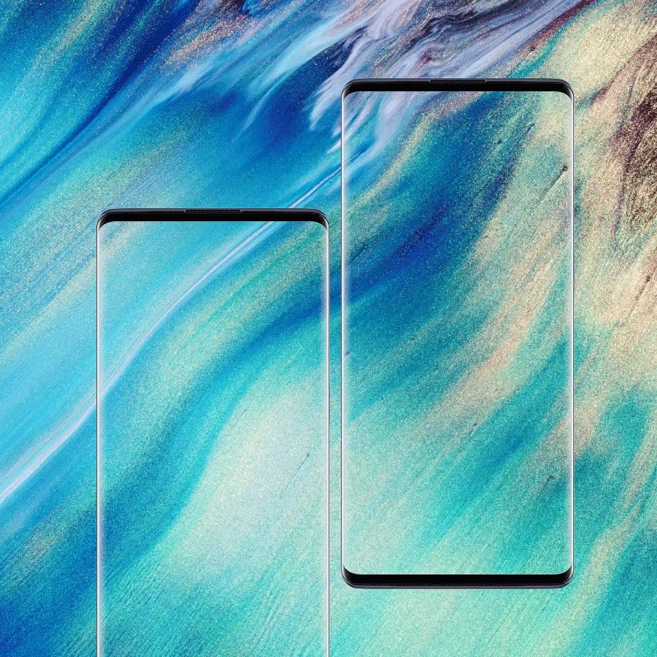
目录CONTENTS
1
选题背景 手机近些年快速发展 大众对于手机硬件的了解有限
2
开发工具 photoshop visual studio code
3
实施过程
4
作品展示
5
心得总结

Slide 3
01 选题背景
手机近些年快速发展
大众对手机的了解有限
1

Slide 4
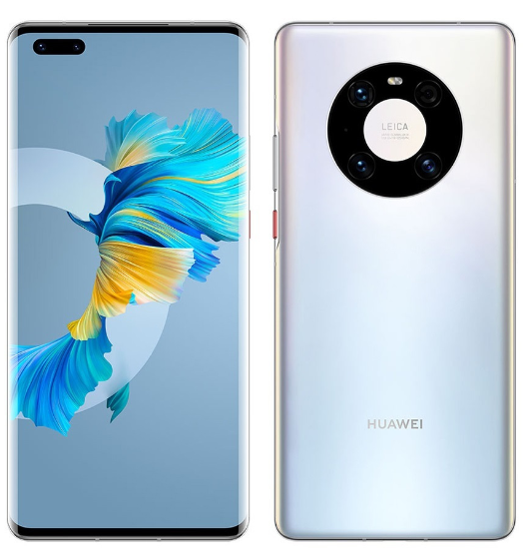
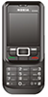
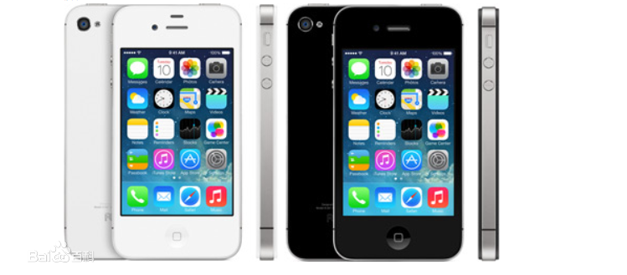
手机近些年 快速发展
忆当年，一部功能机便可脱颖而出；接下来，iPhone4横出划时代；到如今，人手一部时尚智能机

Slide 5




当今智能机 无所不能，与我们的生活紧密连接
支付宝，微信支付，京东购物等极大方便了我们的生活
智能化的手机视频通话和更方便快捷的直播加强了我们与亲人的联系以及公司办公合作.
更强劲的手机性能和质量方便我们日常的娱乐和提高生产力
综合智能的天气预测，地图导航等出行服务使得出行不再发愁

Slide 6

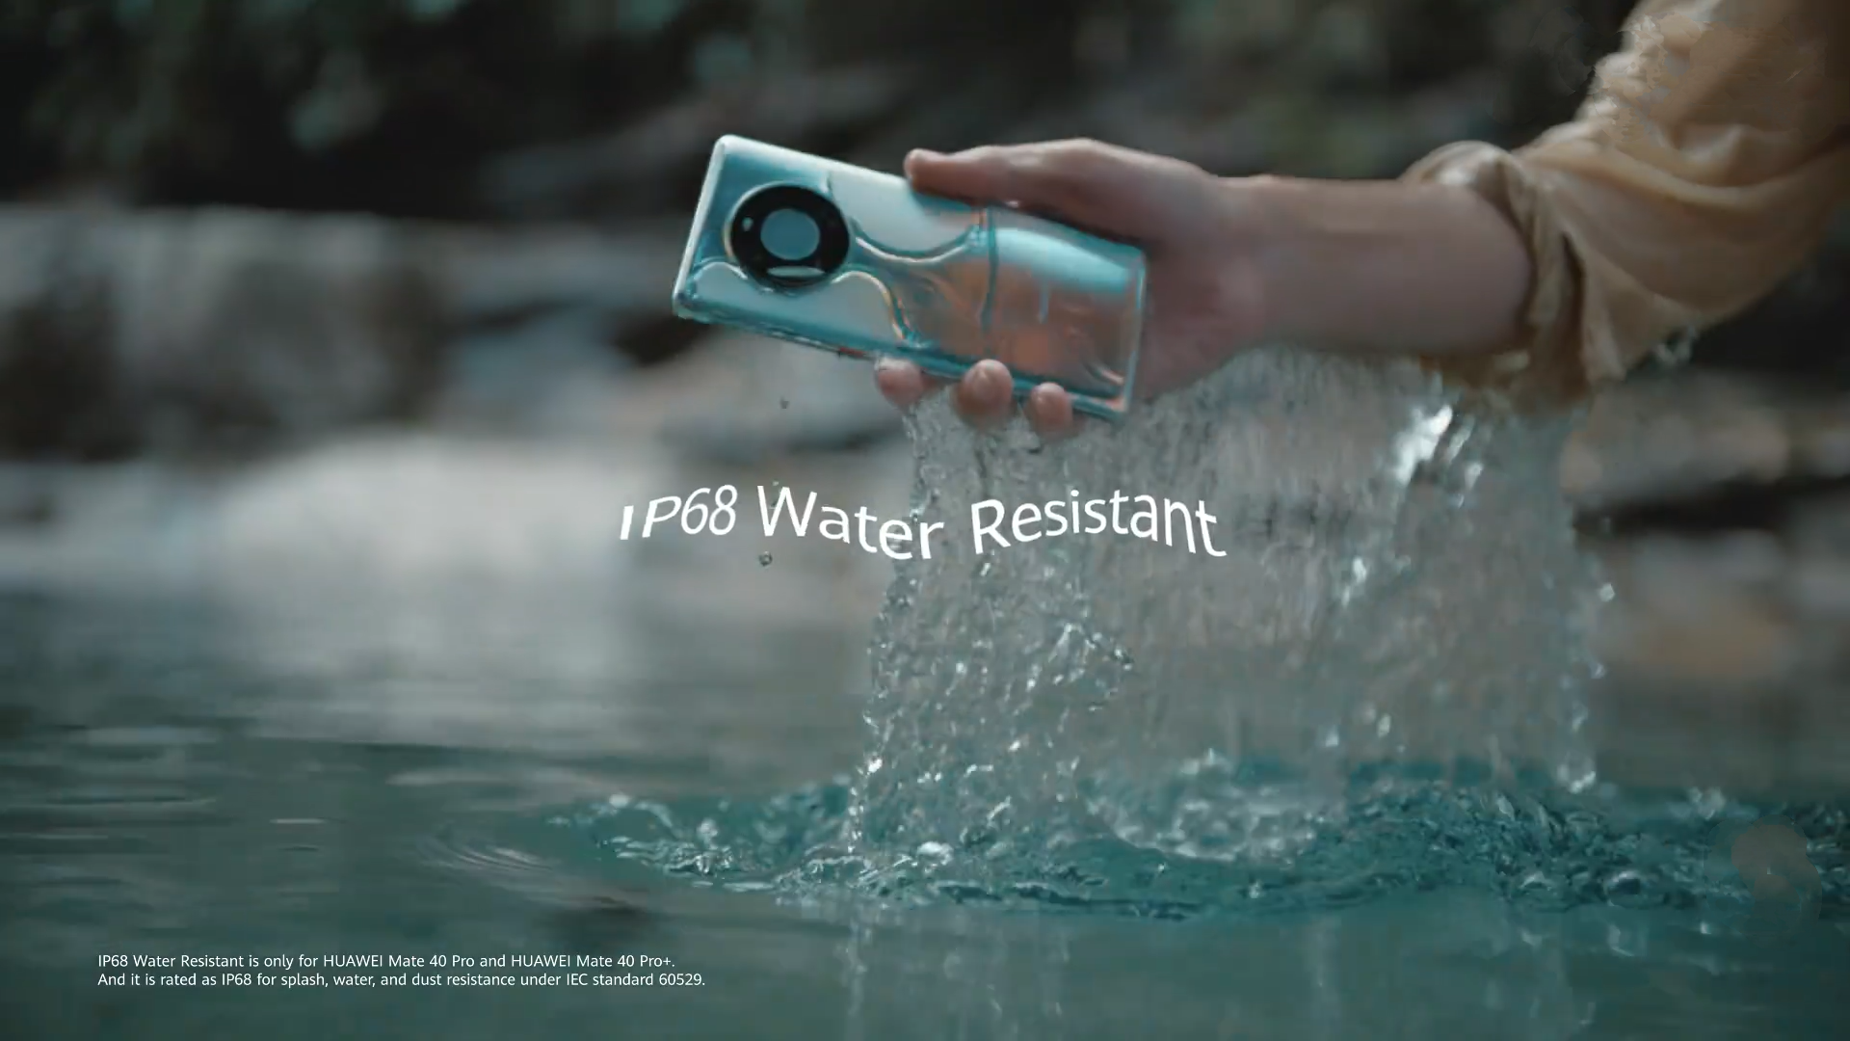

手机硬件提升巨大
手机芯片从最初的发热耗电功耗等低下到如今的强劲性能
手机最高支持IP68防尘防水
屏幕刷新率从60hz到120hz，肉眼可见的细腻流畅

Slide 7
大众对于手机硬件了解及其有限
线下手机店“高价低配”
忽悠人们
花更多的钱
买配置更低的手机产品
手机价格与自身价值
严重脱节

Slide 8
02 开发工具
photoshop & visual studio code
2

Slide 9

实现工具
装有windows的计算机
Photo
Shop
软件
Sublime或visual studio code软件

Slide 10
网站采用的技术
CSS+DIV
是WEB设计标准，它是一种网页的布局方法。与传统中通过表格（table）布局定位的方式不同，它可以实现网页页面内容与表现相分离
Photoshop
Photoshop主要处理以像素所构成的数字图像。使用其众多的编修与绘图工具，可以有效地进行图片编辑工作
HTML语言
即超文本标记语言，是WWW的描述语言

Slide 11
03 实施过程
具体网页实现
3

Slide 12
具体实现步骤过程
构思
大致
主题
网络取材加PS设计
设计页面大致框架和风格
代码具体实现并查漏补缺

Slide 13
主要内容
模块1
导航,logo和登录注册部分
模块2
手机硬件分布分层次详细介绍
模块3
注册表格和滚动条以及官网展示部分

Slide 14
04 作品展示
4

Slide 15
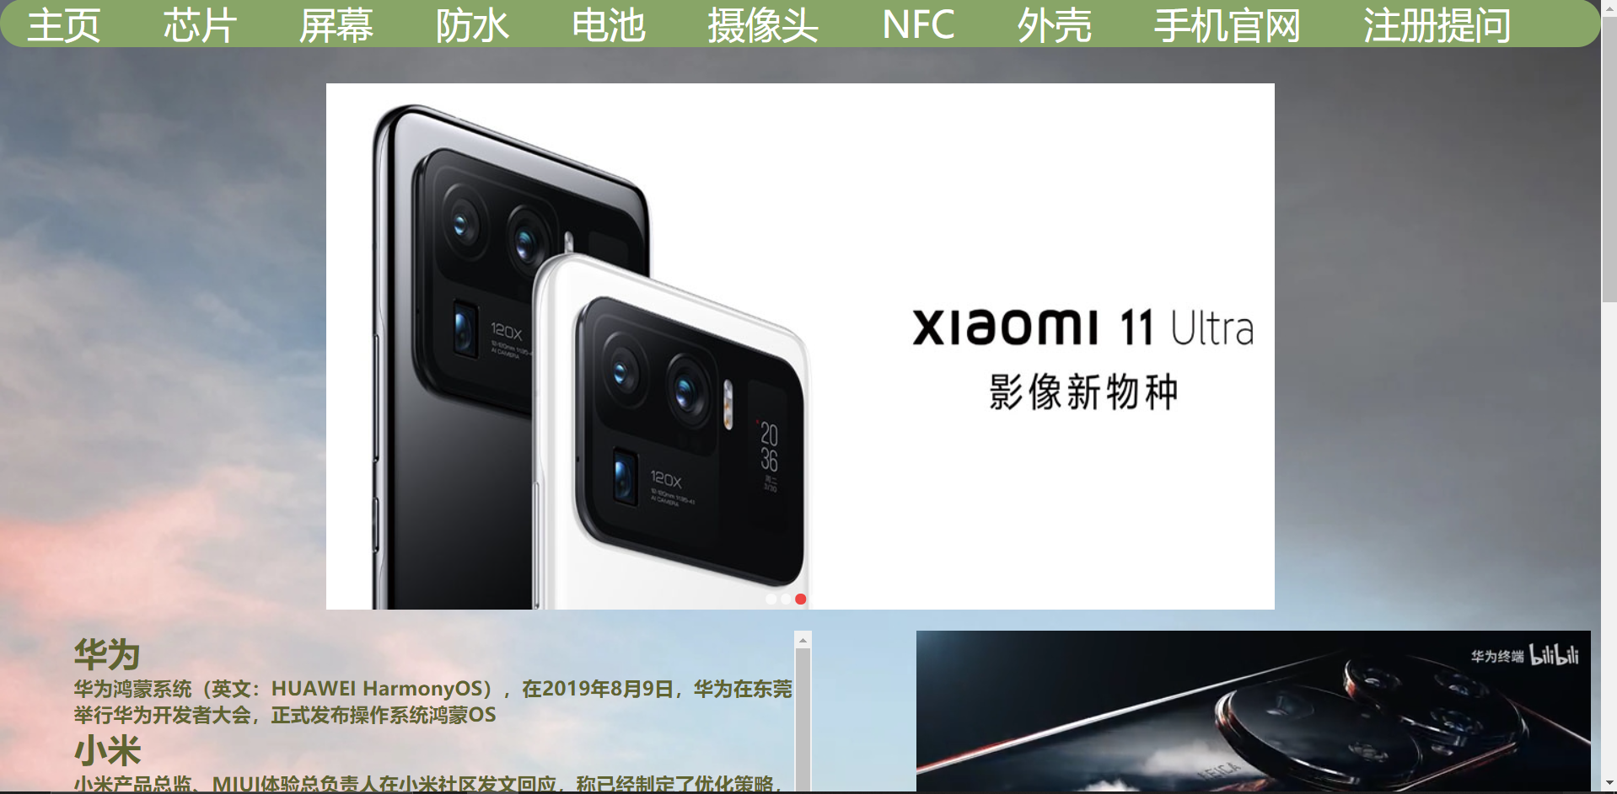
首页主体展示

Slide 16
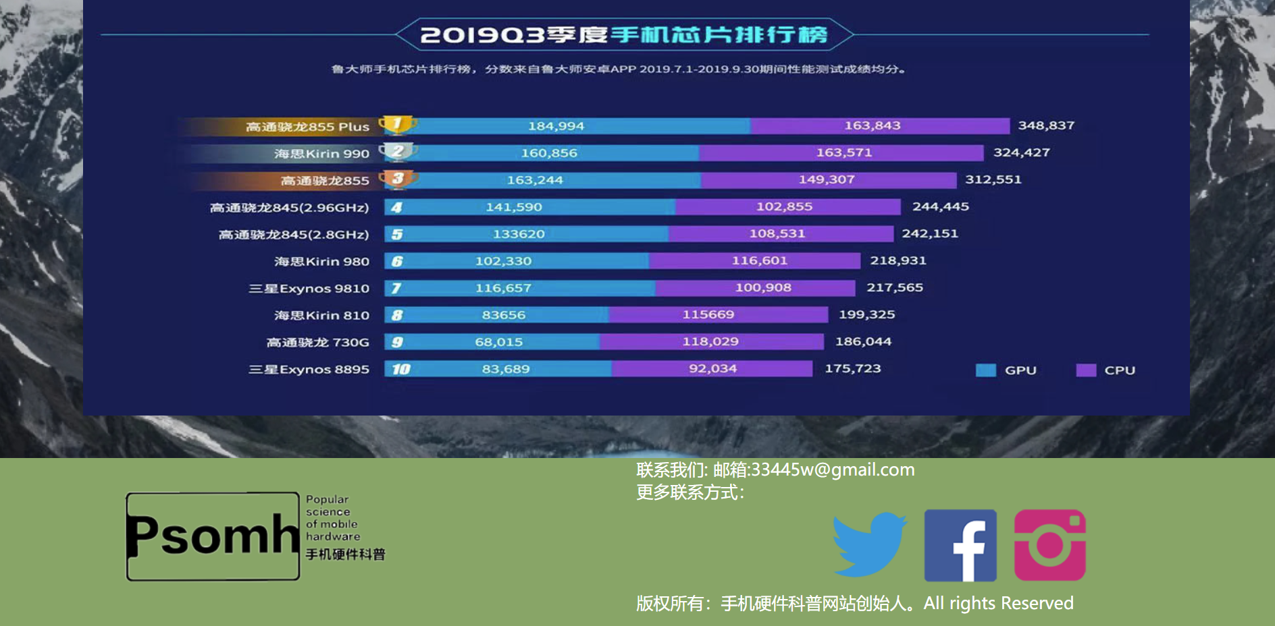
首页底部展示

Slide 17
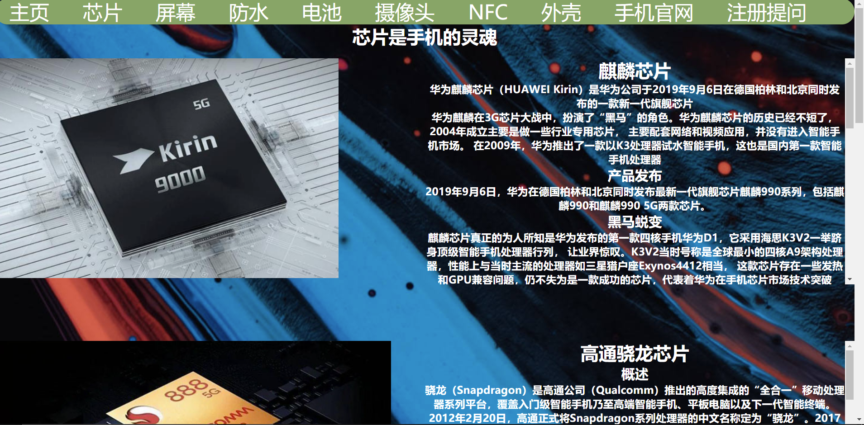
子页面展示

Slide 18
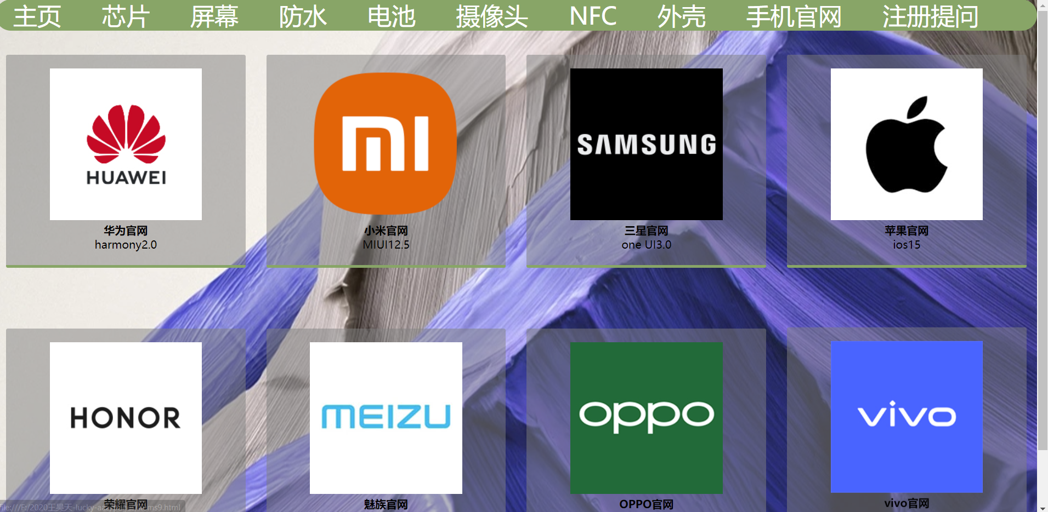
子页面手机官网展示

Slide 19
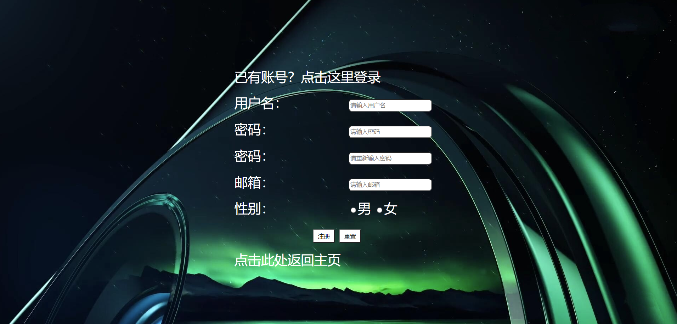
表格实现注册展示

Slide 20
总结
首先感谢授课老师李昌清老师的教导，
老师们都非常负责,这也让我坚定了要把专业课学好的信心，
经过一学期的网页课程设计课程学习和近期的课设答辩工作，
培养了我对于网页设计信心和能力，
我也认识到写网页也是考验能力以及非常意思的事情，
再次感谢指导老师李昌清老师的认真的指导,我收获了各方面的知识，
也感谢各位老师和同学对答辩工作的付出。

Slide 21

Thank You
感谢聆听,批评指导

